Slide 1
대학생활 안내

Slide 2
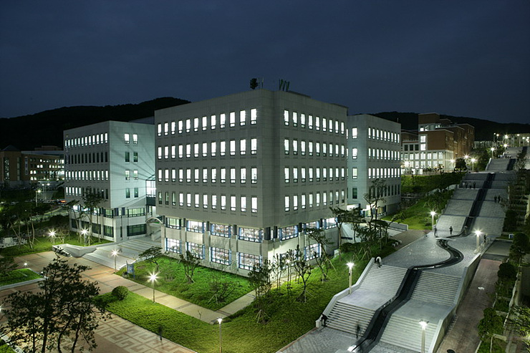
인권센터

Slide 3
인권센터 소개
1. 소개
구성원들이 인권을 존중하고 신장시키는 인권 친화적 대학공동체를 만들기 위한 기관으로
인권상담소와 양성평등상담소가 있습니다
인권상담소
인권침해와 관련한 문제에 대한 상담과 신고를 받고 해결방안을 제공하며, 인권 의식 함양을
위한 교육을 실시하는 상담소입니다.
양성평등상담소
성희롱·성폭력 관련 문제에 대한 상담과 신고를 받고 해결방안을 제공하며, 폭력예방을
위한 교육을 실시하는 상담소입니다.
의무 교육 안내
재학생 대상 성폭력·가정폭력예방교육 (매년 1회 이상 의무교육) 진행 합니다
2. 사건 접수 이용 방법
센터홈페이지 신고/상담, 전화상담, 방문 가능 (비밀 보장)
- 전화상담 : 031-8005-2533, 2564
- 이메일 상담 : dkrights@dankook.ac.kr
- 대면상담 : 전화로 미리 예약 후 진행
- 위치 : 인문관 318-1호

Slide 4
감사합니다.

